Slide 1
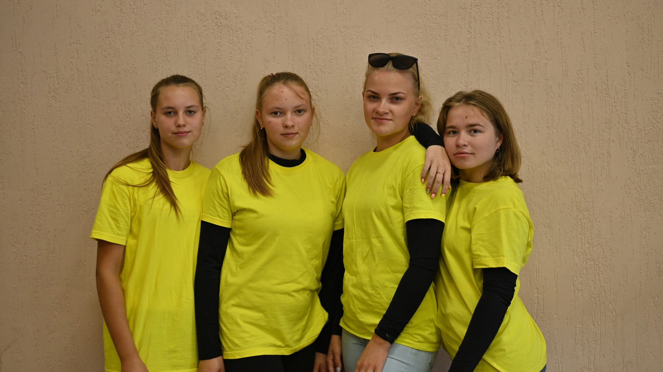
МОЛОДЁЖЬ
ГДОВЩИНЫ
МОЛОДЁЖЬ,
СОЗДАЮЩАЯ
БУДУЩЕЕ РАЙОНА
ЛЮДИ
СОЗДАЮЩИЕ БУДУЩЕЕ
РАЙОНА

Slide 2
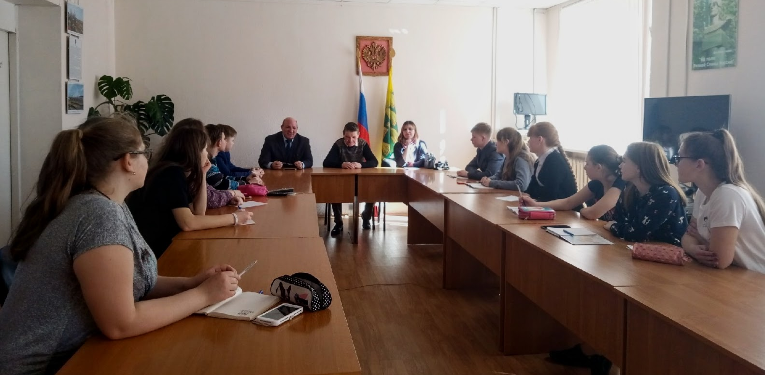
МОЛОДЕЖНЫЙ ПАРЛАМЕНТ
ИДЕИ ПО ПОВЫШЕНИЮ КАЧЕСТВА ЖИЗНИ В ГДОВЕ

Slide 3
МОЛОДЕЖНЫЙ ПАРЛАМЕНТ
Основан при администрации Гдовского района.
Именно он создает форум при поддержке Молодежного центра.
Он жи и анализирует результаты прошедших мероприятий.

Slide 4
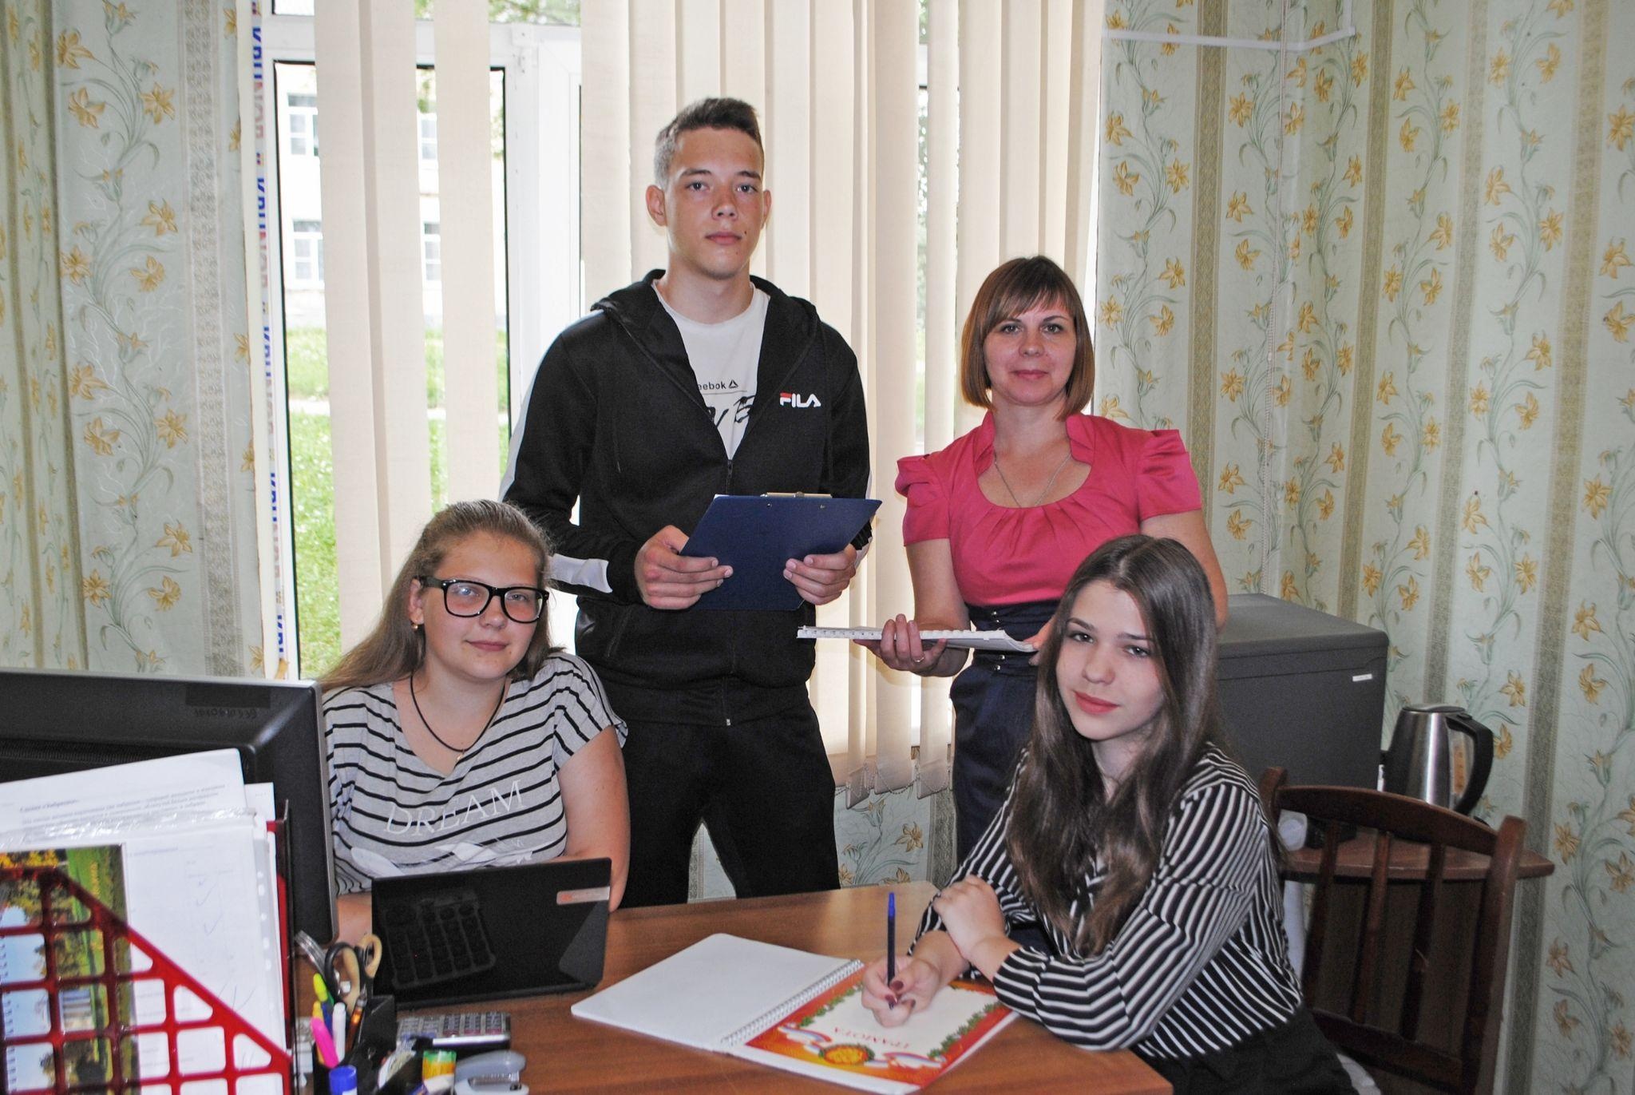
МОЛОДЕЖНЫЙ ЦЕНТР
ПОДДЕРЖКА МОЛОДОГО ПОКОЛЕНИЯ

Slide 5
МОЛОДЕЖНЫЙ ЦЕНТР
Поддерживает инициативы парламента и реализует на базе Центра Досуга и культуры Гдова интерактивные площадки и мероприятия в рамках форума.

Slide 6
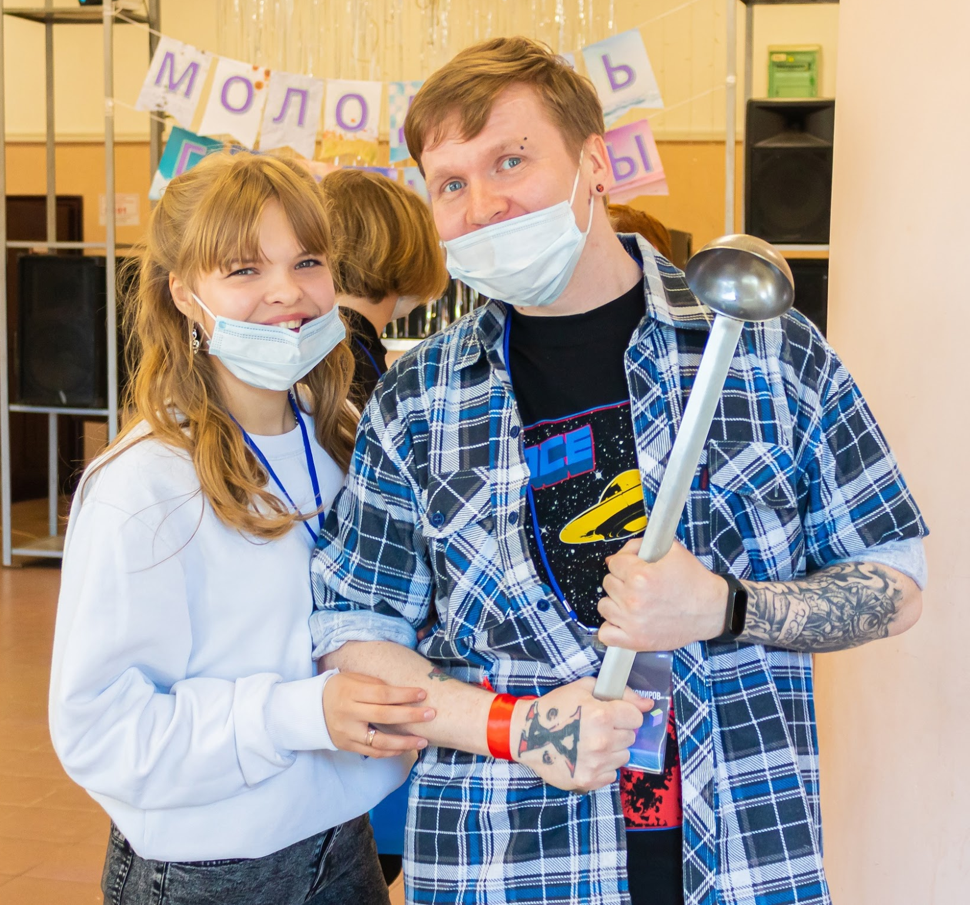
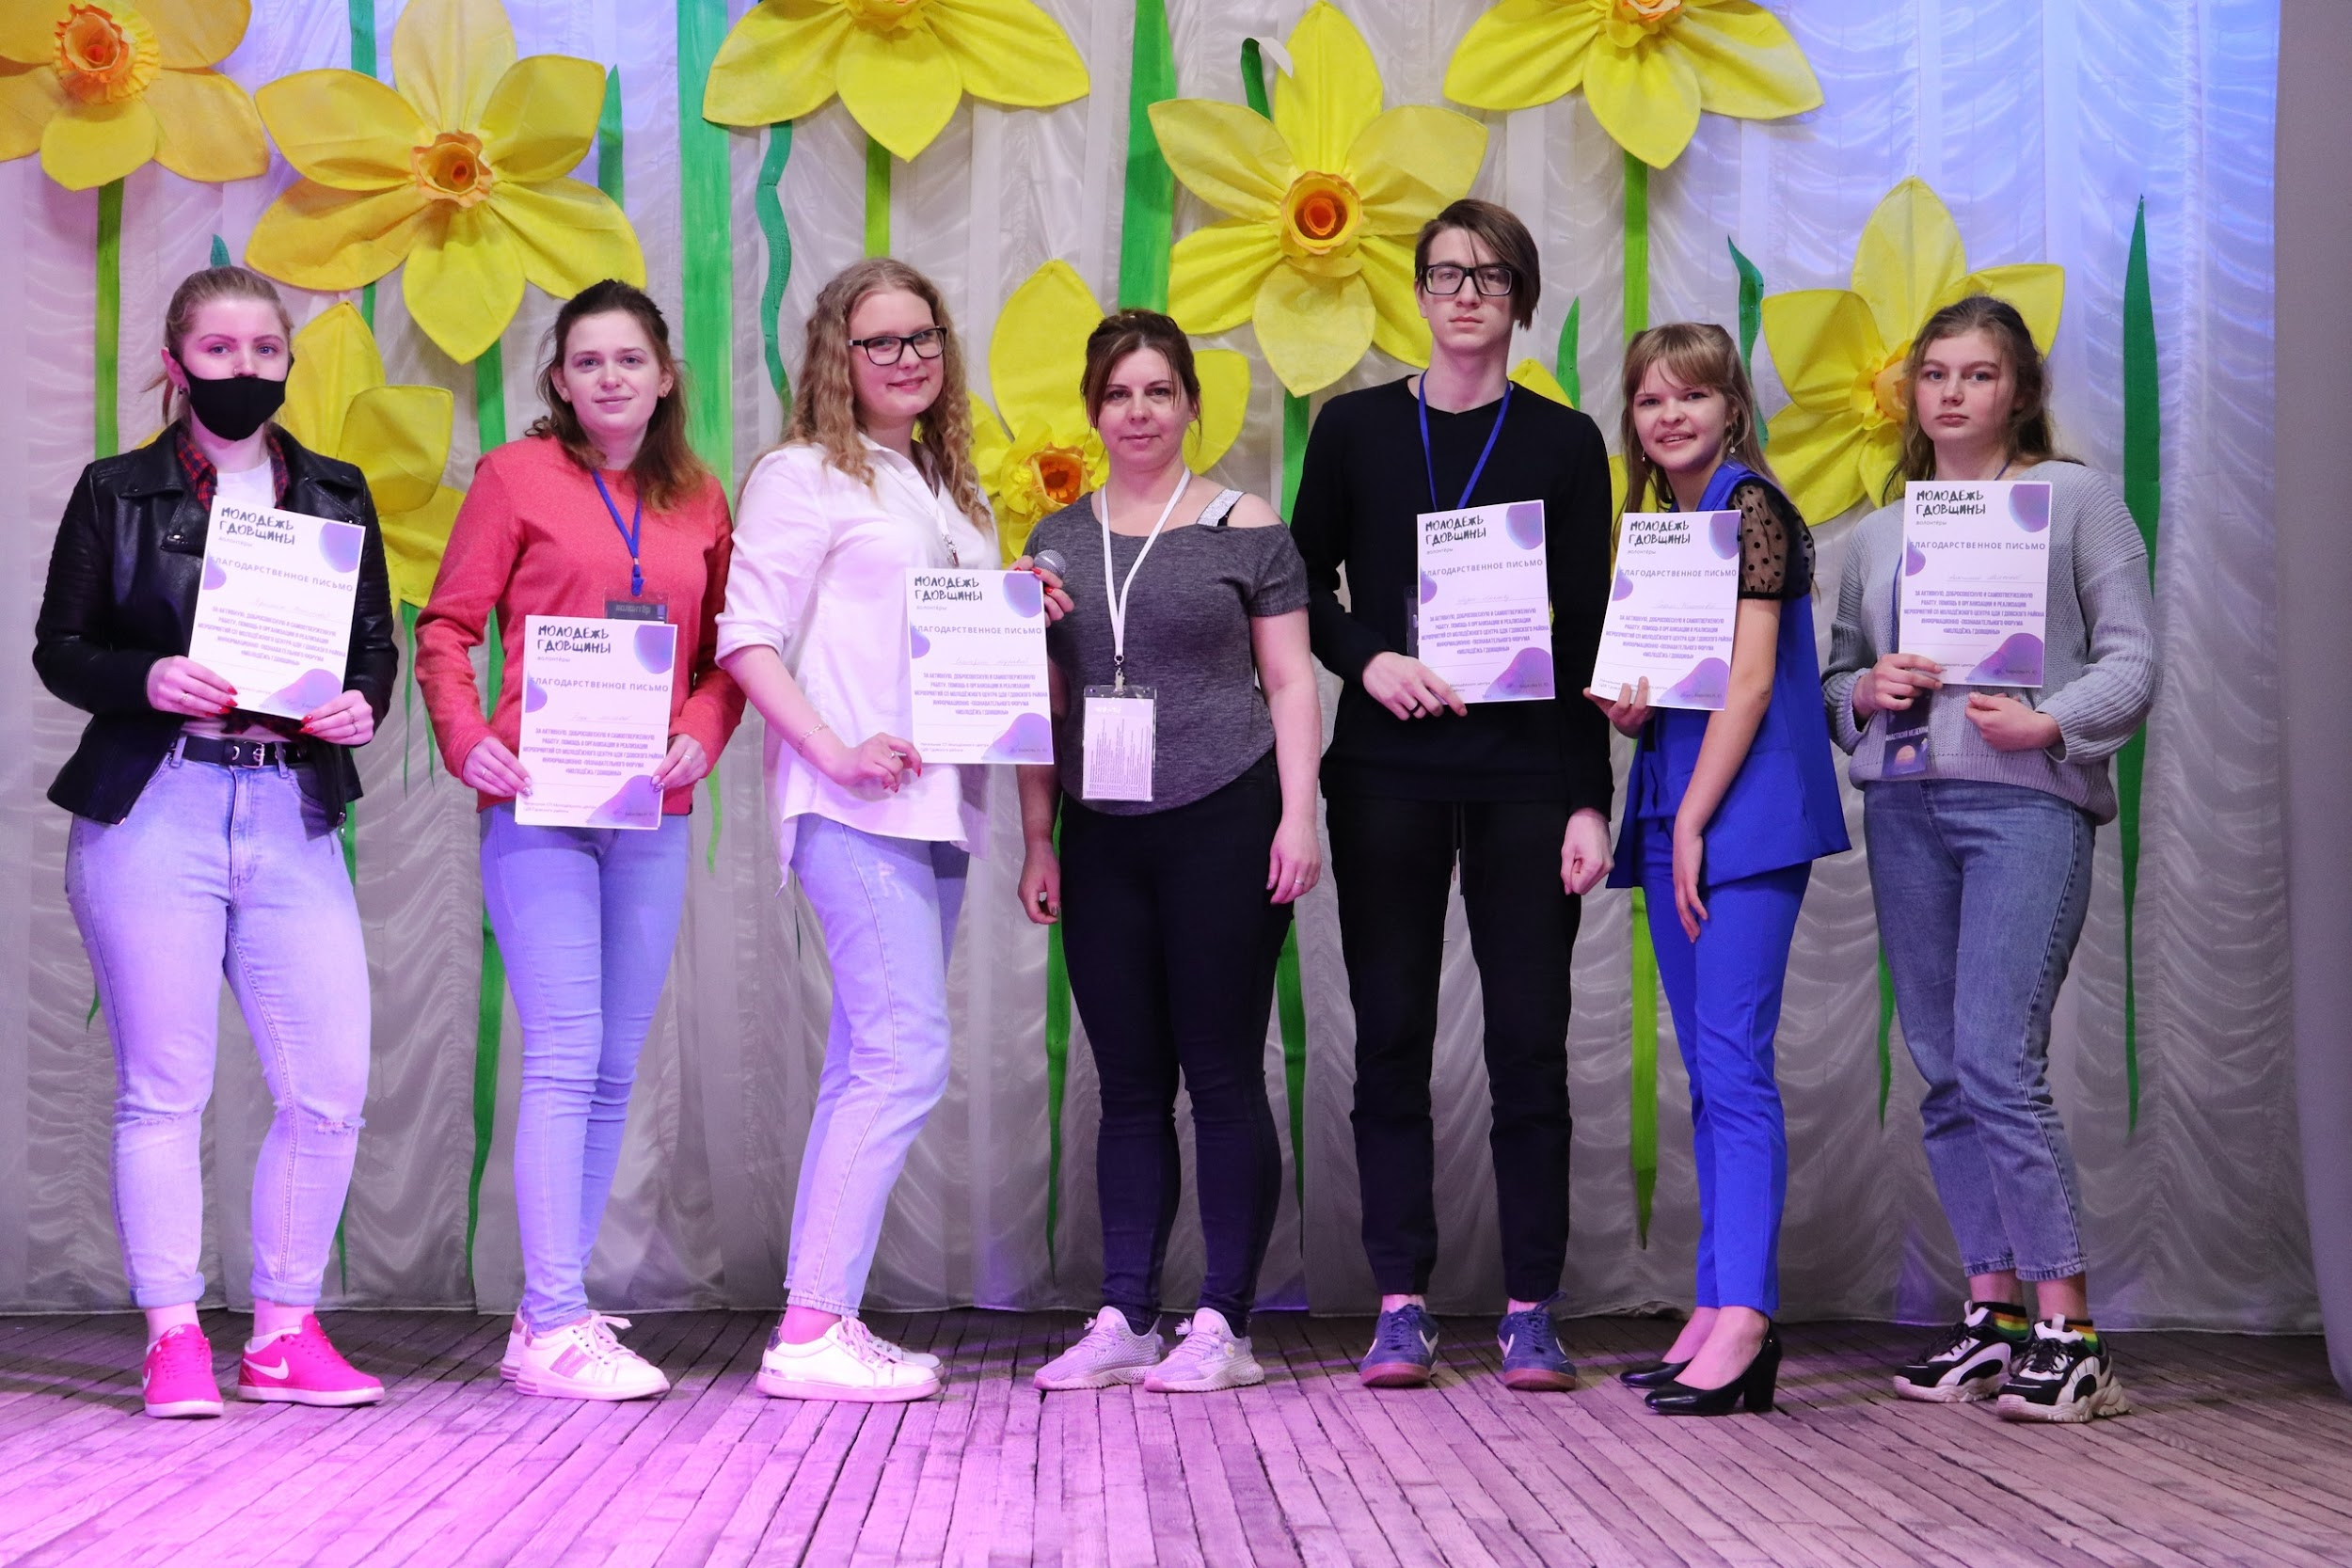
ВОЛОНТЕРЫ
ГЛАВНЫЕ ПОМОЩНИКИ МЕРОПРИЯТИЙ ЦЕНТРА

Slide 7
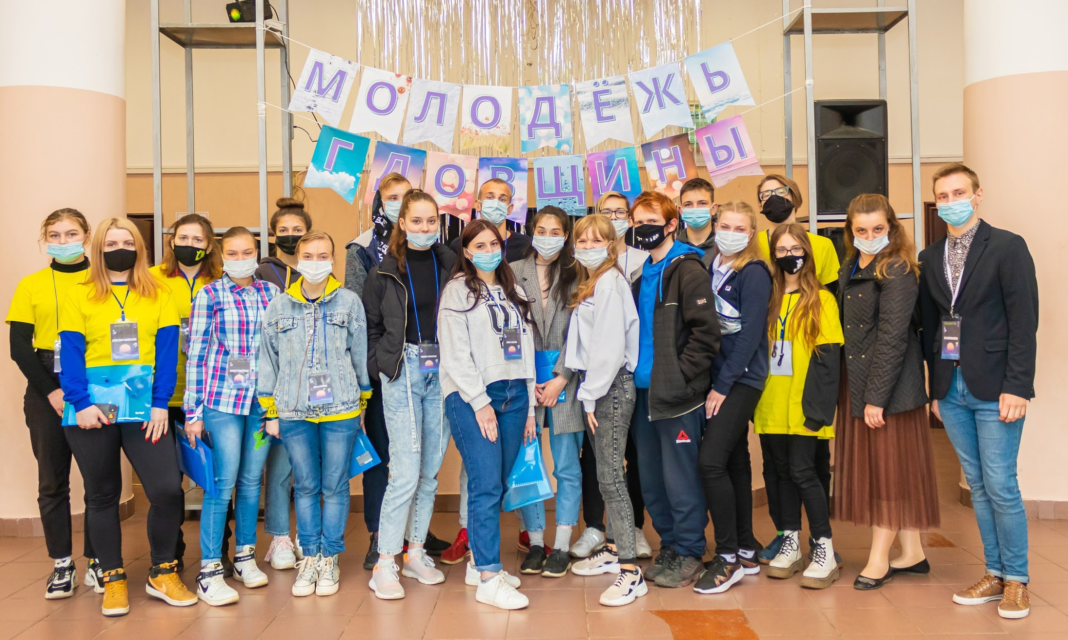
ФОРУМ МОЛОДЁЖЬ ГДОВЩИНЫ

Slide 8
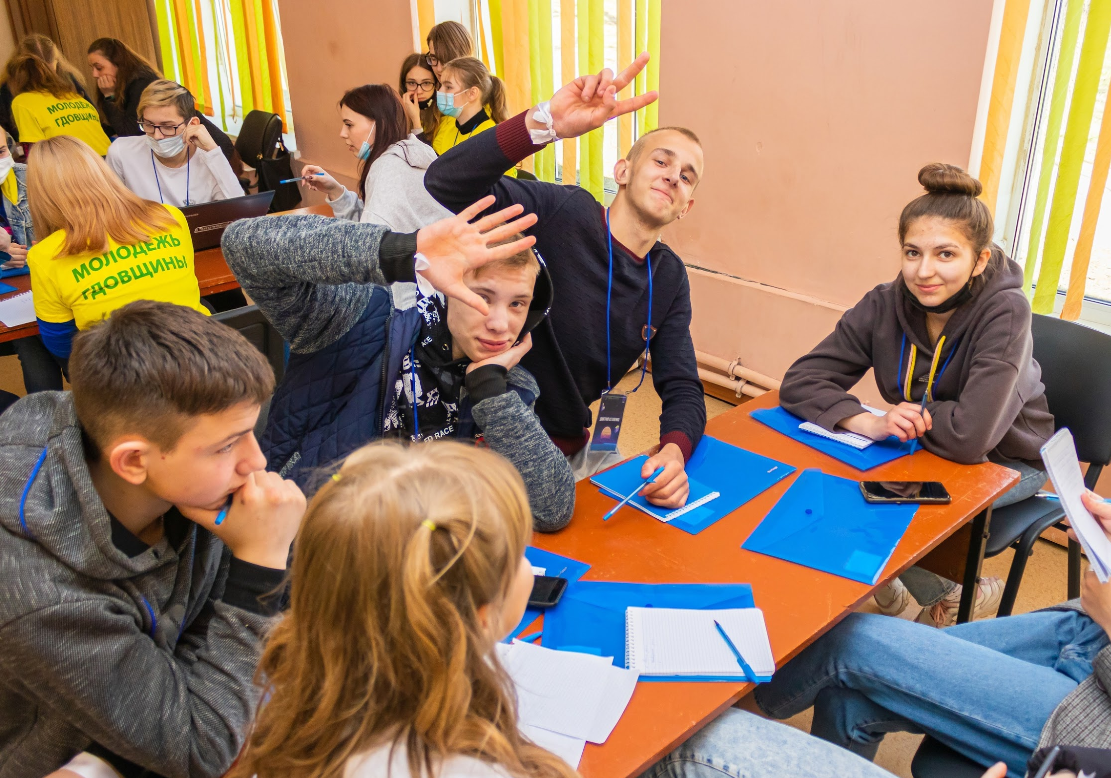
ФОРУМ МОЛОДЁЖЬ ГДОВЩИНЫ
Проектная деятельность может быть интересной

Slide 9
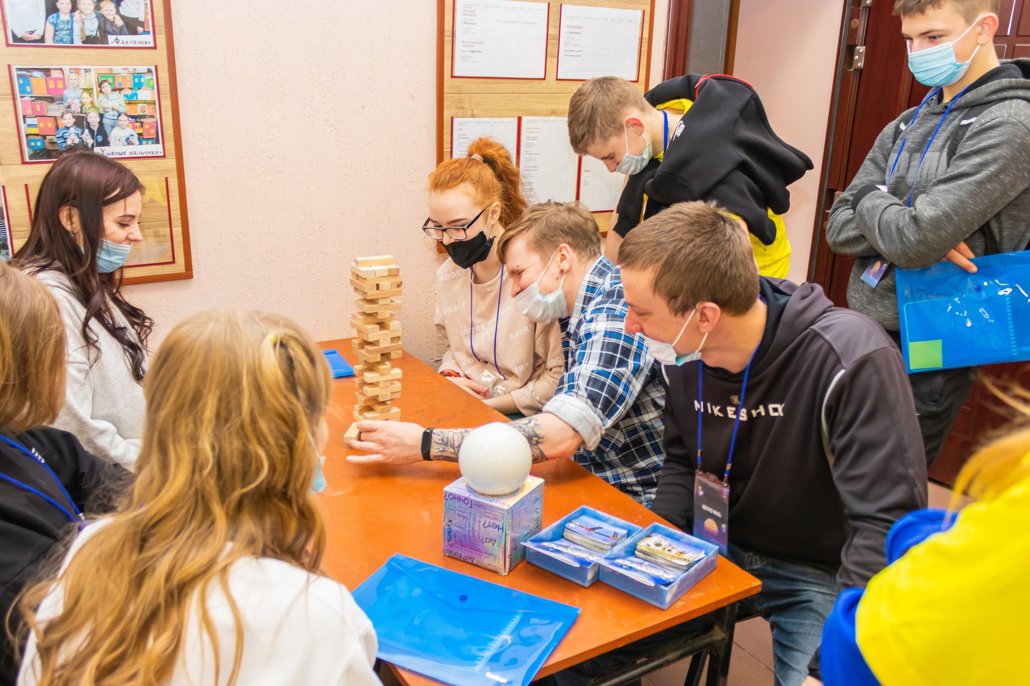
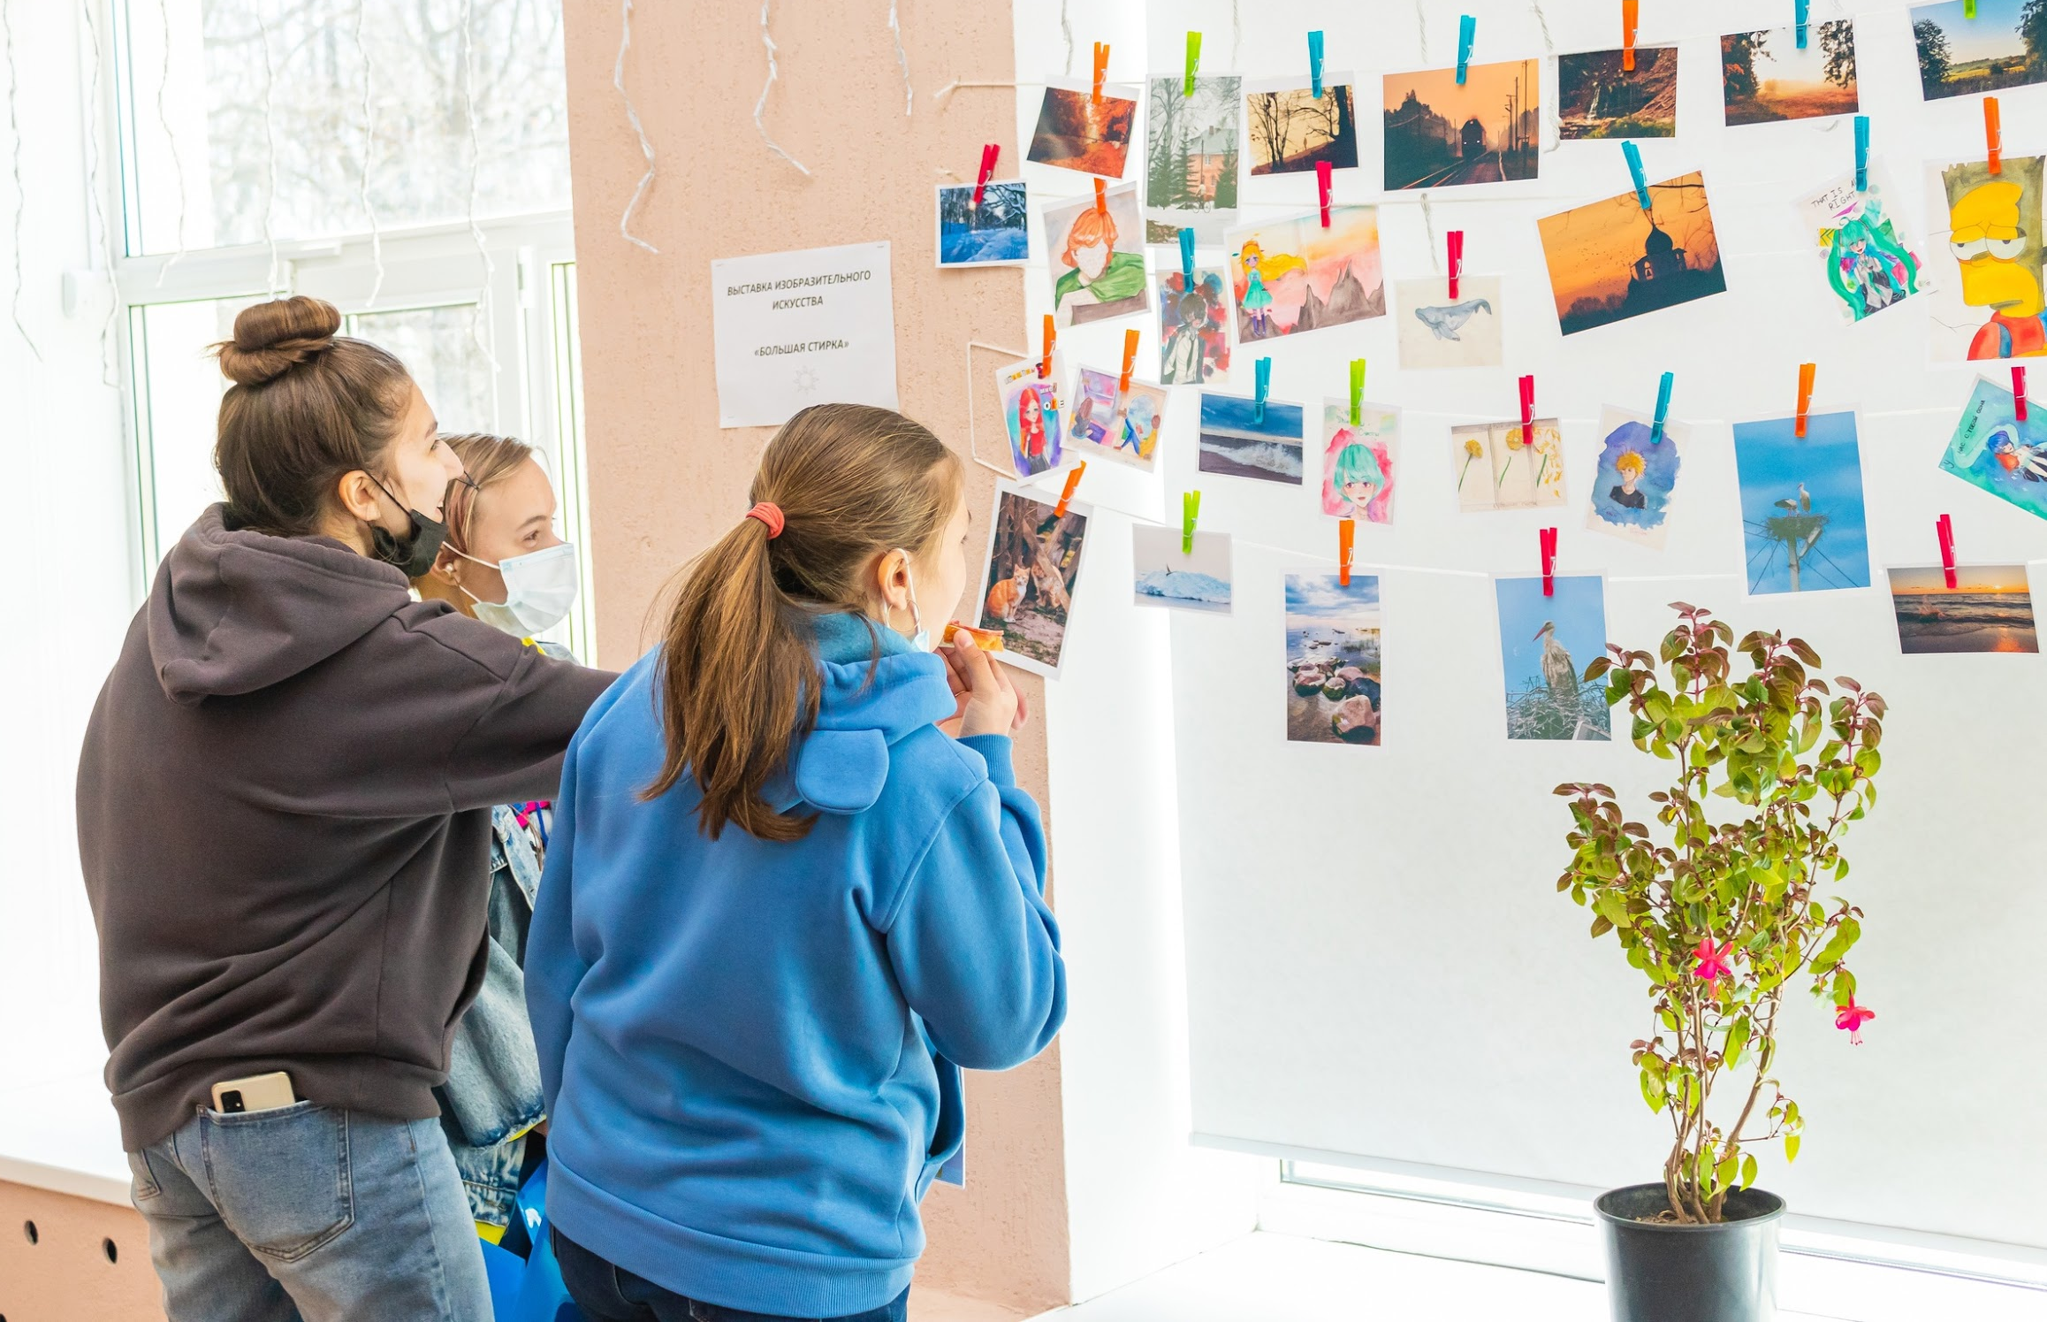
ФОРУМ МОЛОДЁЖЬ ГДОВЩИНЫ
Интерактивные площадки разгружают мозг во время перерыва

Slide 10
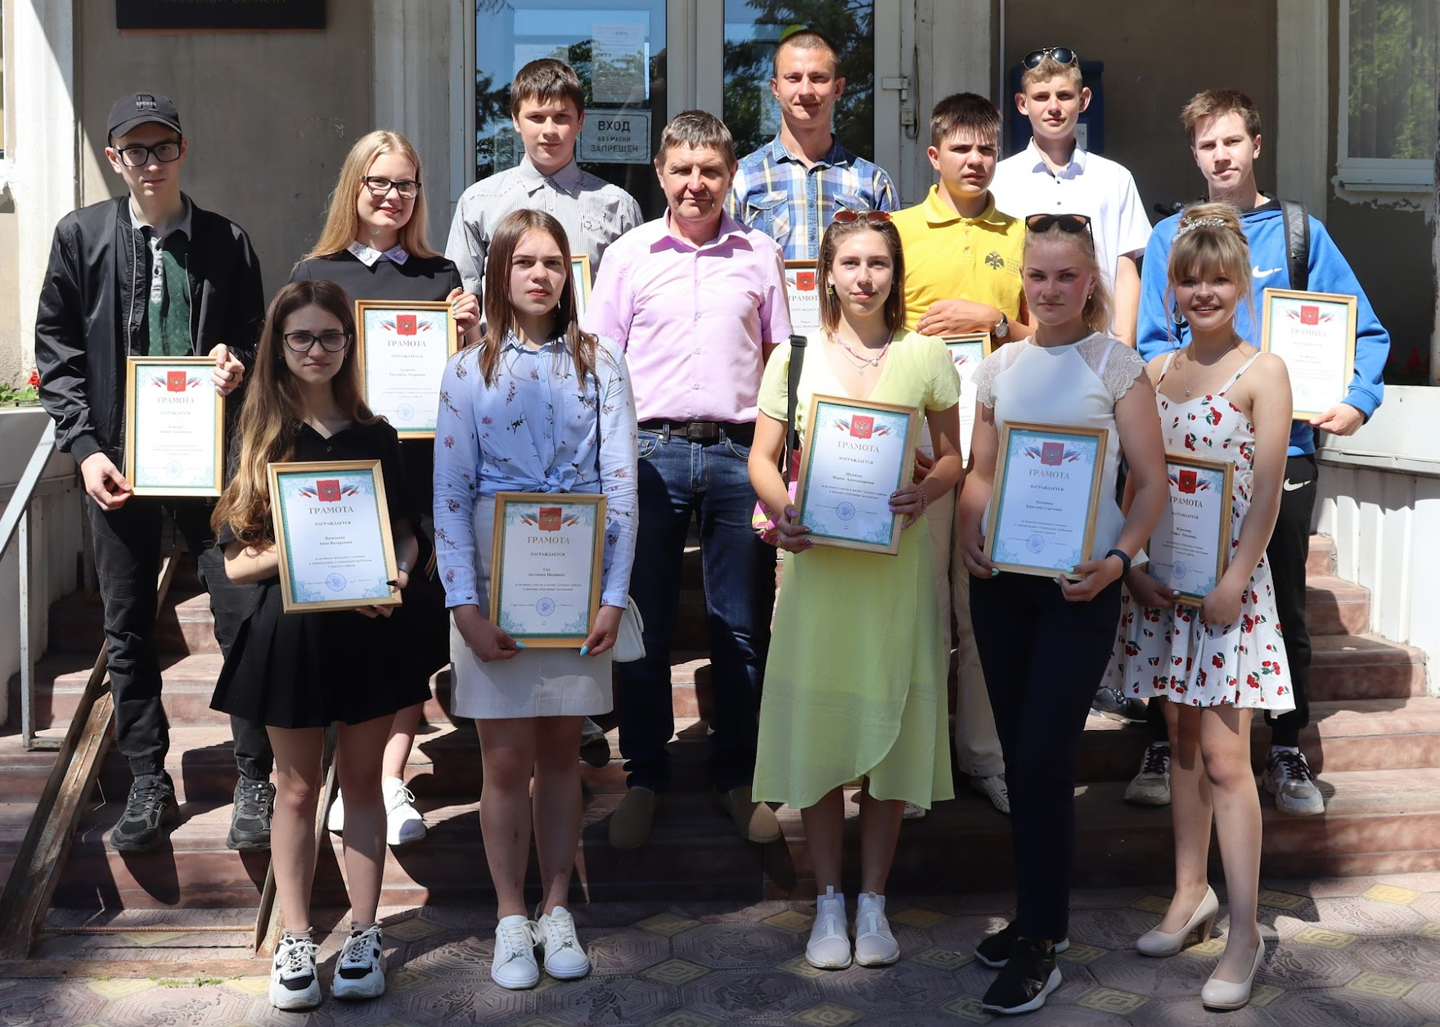
Награждение лучших волонтеров

Slide 11
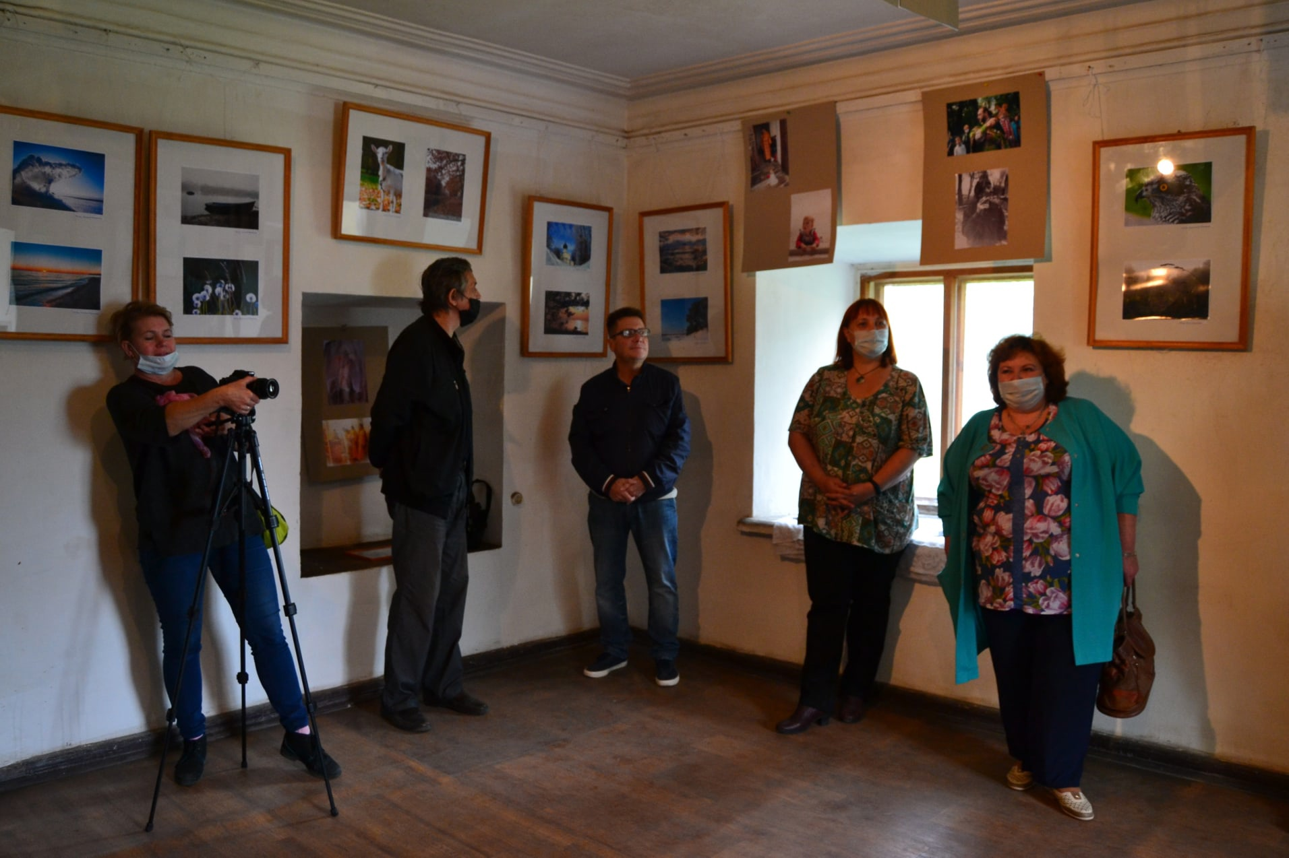
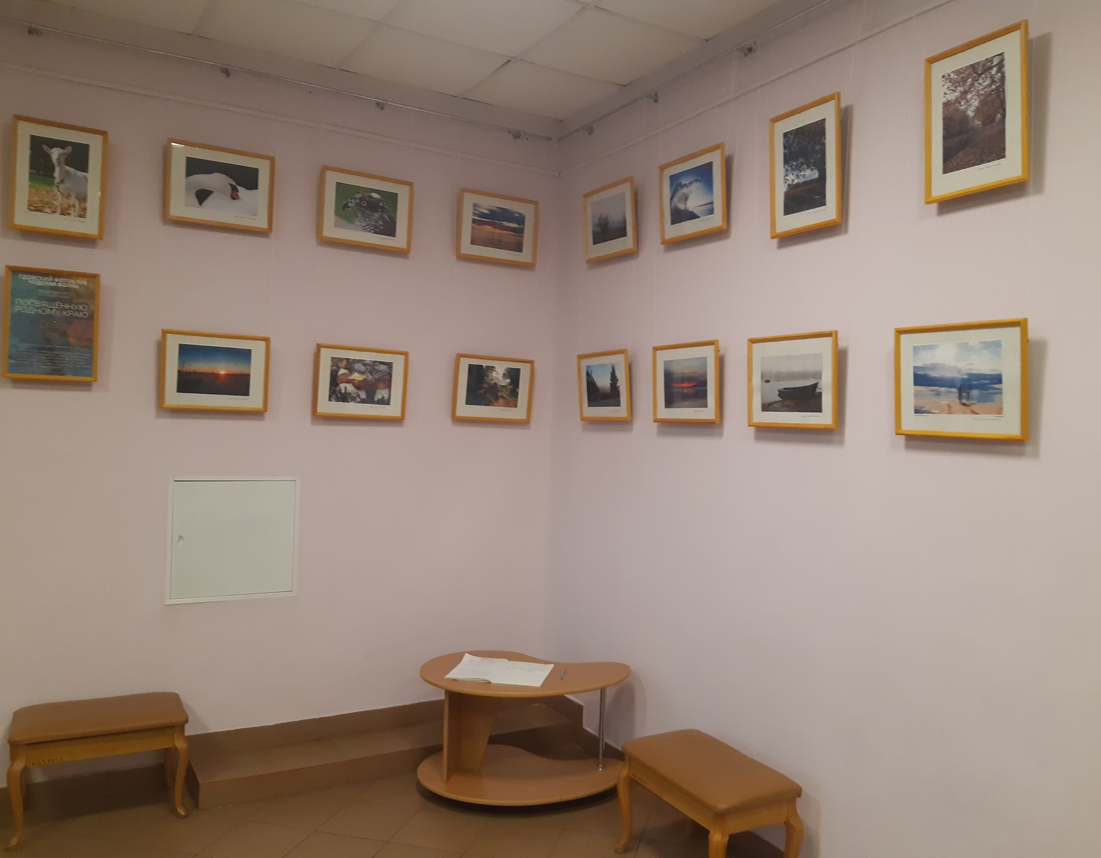
МОЛОДЫЕ ФОТОГРАФЫ
ВЫСТАВЛЯЮТ СВОИ РАБОТЫ НА ПЛОЩАДКИ

Slide 12
НАШИ ПАРТНЕРЫ
Администрация Гдовского района
Центр Досуга и Культуры г. Гдов
Редакция газеты “Гдовская заря”
Информационный канал “The Gdov”
Молодёжный центр Гдовского района
Гдовское РАЙПО

Slide 13
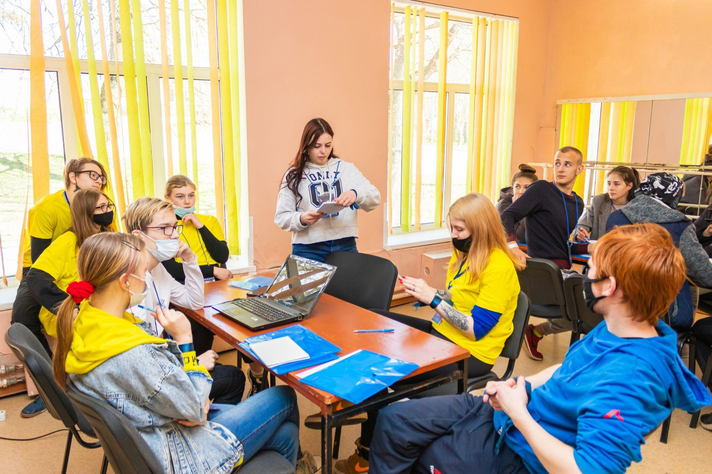
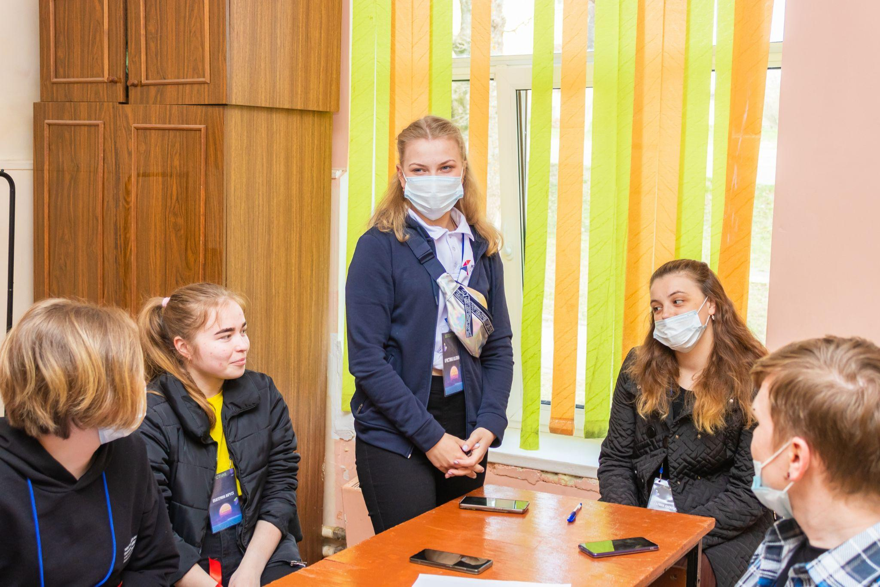
Проектная деятельность

Slide 14
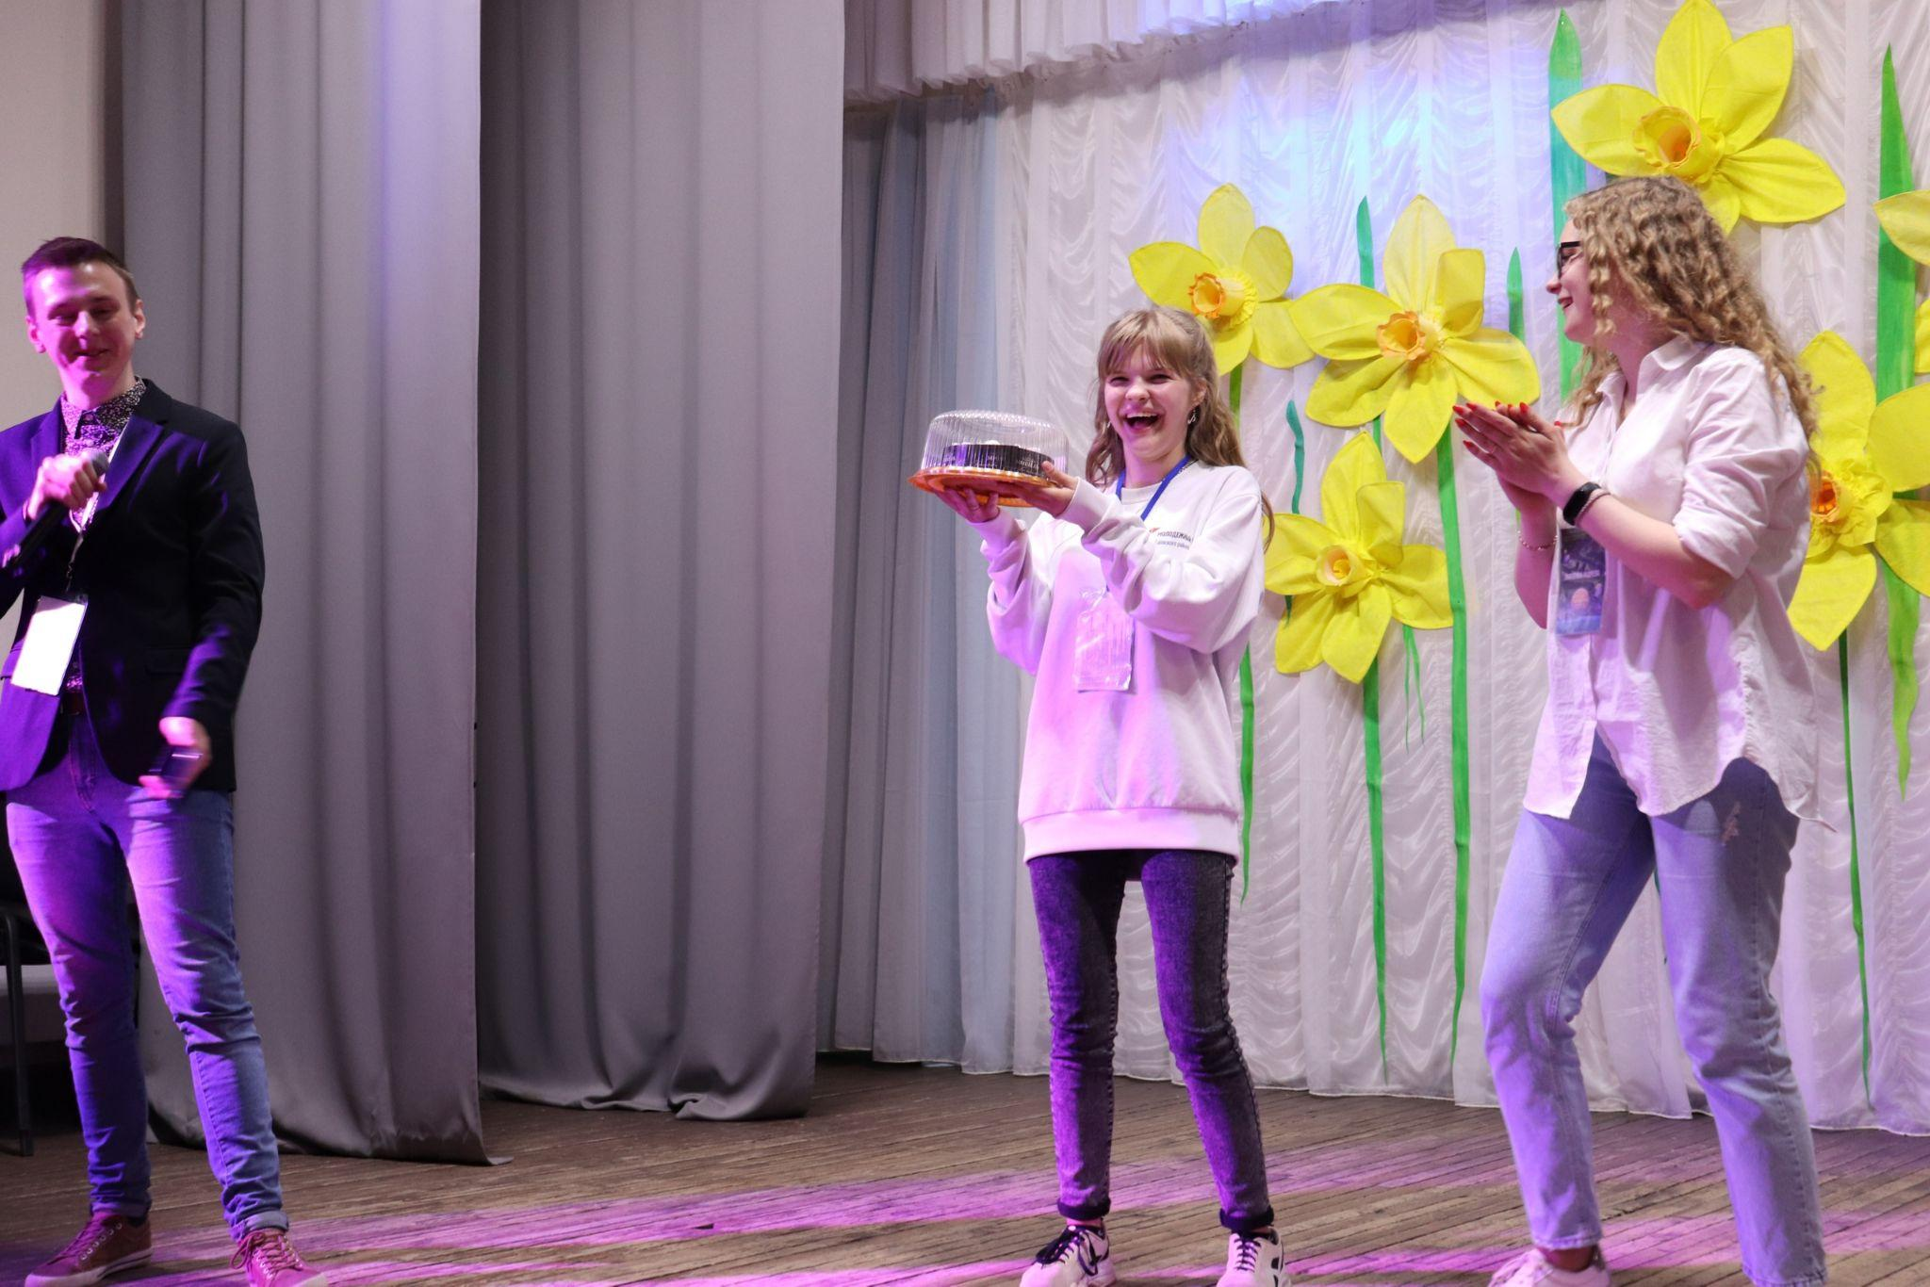
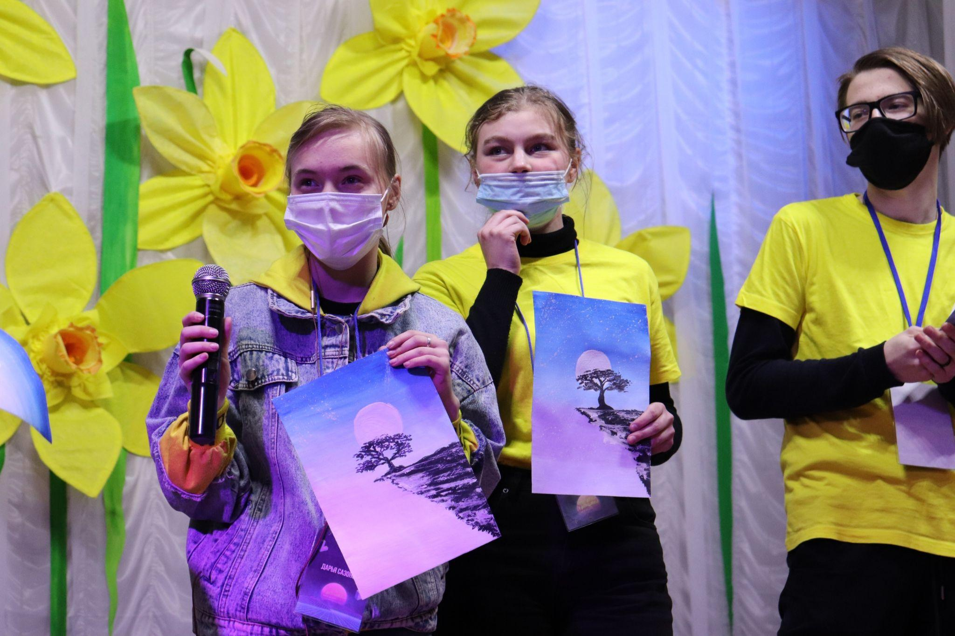
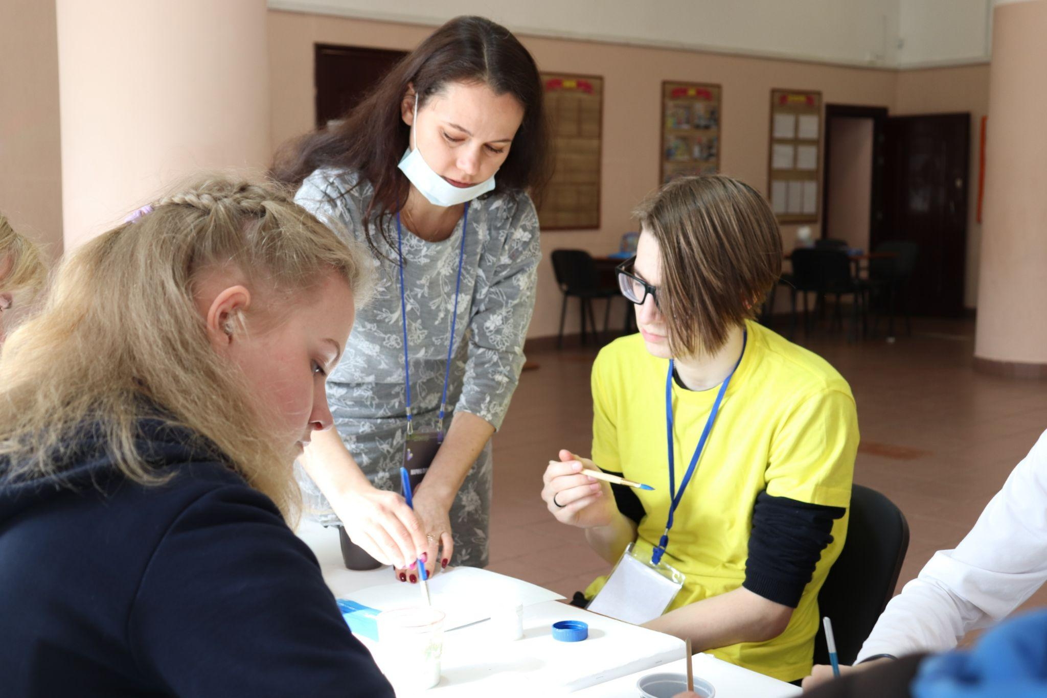
Творчеству нет границ

